Slide 1
Scrúdú Cainte: Soiléiriú
15 nóiméad
ÚSÁID GO MAITH IAD!

Slide 2
Beannú : 5 MARC
Céard is ainm duit? 1m
Cén aois tú? 1m
Céard é do dháta breithe? 1m
Cén seoladh baile atá agat? 1m
Cén uimhir scrúdaithe atá agat? 1m
Marc as 5

Slide 3
Léamh na Filíochta: 35 MARC
An féidir leat / ar mhiste leat an dán _____________ a léamh más é do thoil é?
Dalta – “cinnte!” (bí muiníneach)
Mar a deir an seanfhocal – déanann cleachtadh máistreacht!
Cuireadh chun cainte – Marcus Lambe
Marcanna éasca!!! Ná caithigí iad le gaoth!

Slide 4
Sraith Pictiúr:80 MARC
An féidir leat labhairt faoin tsraith pictiúr ___________ más é do thoil é??
30 soicind chun an SP a ullmhú
Cumarsáid – 50 marc – briathra, foclóir agus frásaí deasa.
Gramadach – 20 marc – tuiseal ginideach, réamhfhocail, séimhithe agus uraithe is araile
Úsáid seanfhocal!!!!!! Agus claoninsint!!!
Trí cheist ón dalta, trí cheist ón scrúdaitheoir
– 10 marc

Slide 5
Líontóirí don tSraith Pictiúr
Ag tús an scéil, Go gairid ina dhiaidh sin…. | N’fheadar liom anois... (níl a fhios agam)
Chomh maith leis sin | Pé scéal é...
Sa chéad phictiúr (eile) | Tar éis tamaill
Ina theannta sin | Creid é nó ná creid
Anuas ar sin Ní hamháin sin ach.. Bhuel, fan go bhfeice mé anois | Tá ----- air/uirthi/orthu – tá sé sin soiléir óna n-aghaidheanna!
De réir cosúlachta De réir dealraimh | Ar deireadh thiar… I ndeireadh na dála…
Tar éis cúpla lá… | A thiarcais!! Féach céard a tharla ansin!!
Is léir go ndeachaigh…. Tá sé soiléir go raibh… | Go sábhála Dia sin!! Go bhfóire Dia orainn!

Slide 6
Ceisteanna don tSraith Pictiúr : 3 CHEIST
Cén saghas éadaí atá á gcaitheamh ag an mbuachaill / ag an gcailín sa phictiúr seo? Conas ar mhothaigh an cailín / buachaill sa phictiúr seo? na mná / na tuismitheoirí Céard a dúirt an cailín leis an mbuachaill anseo? an mháthair leis an mac an príomhoide leis an tuismitheoir Síle lena cara

Slide 7
Comhrá: 120 MARC
Stór Gaeilge as 75 Gramadach as 45
Cuirfidh an scrúdaitheoir ceisteanna bunúsacha ort ar dtús.

Slide 8
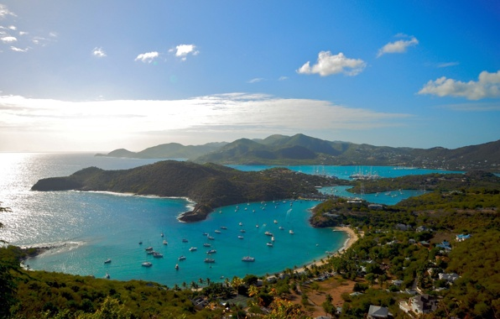
Ba mhaith leatsa a bheith amuigh anseo!!
Tosóidh an scrúdaitheoir anseo

Slide 9
Tóg droichead idir ábhar cainte éasca agus ábhar cainte níos dúshlánaí
Mo Scoil - an Córas Oideachais - measúnú leanúnach
Mo Chlann agus an Cúlú Eacnamaíochta
Mo Cheantar agus fadhbanna sóisialta, bochtanas
Caithimh Aimsire - clár teilifíse is fearr leat - cumhacht na meán cumarsáide
An Idirbhliain – taithí oibre – tar éis na hArdteiste – CAO
Réitigh topaic speisialta!!!!

Slide 10
Líontóirí don Chomhrá
De ghnáth / go hiondúil | N’fheadar liom anois... (níl a fhios agam)
Ar an gcéad dul síos… Chomh maith leis sin | Pé scéal é..
Ina theannta sin | Mar a tharlaíonn sé...
Anuas ar sin | Creid é nó ná creid
Ní hamháin sin ach.. | Sin í an fhírinne ghlan
Is amhlaidh go bhfuil… Tá’s ag madraí an bhaile go bhfuil…. | Bhuel, fan go bhfeice mé anois! Tá suim agam ann agus táim paiseanta faoi!
Ceist mhaith í sin! | Gan stad gan staonadh
Bhuel,i mo thuairim féin.. | Ó thráth go chéile Ó am go ham

Slide 11
Céard a dhéanann tú de ghnáth ag an deireadh seachtaine??
Dé hAoine... Dé Sathairn... Dé Domhnaigh
Ar an Aoine...ar an Satharn...ar an Domhnach
Ina dhiaidh sin. Anois agus arís / ó thráth go chéile
De ghnáth....
Buailim le...ithim...téim ar aifeann (mass)
Déanaim staidéar ar....
Éistim le....Imrím...Seinnim.... Déanaim cleachtadh..
Téim ag scimeáil ar an idirlíon...
Breathnaím ar.... / féachaim ar
Ligim mo scíth agus fanaim sa leaba go dtí..... ar an..

